Slide 1
Вопросы второй части экзамена

Slide 2
Перечислите виды отношений между классами и объектами.
Наследование
Реализация
Ассоциация
Композиция
Агрегация

Slide 3
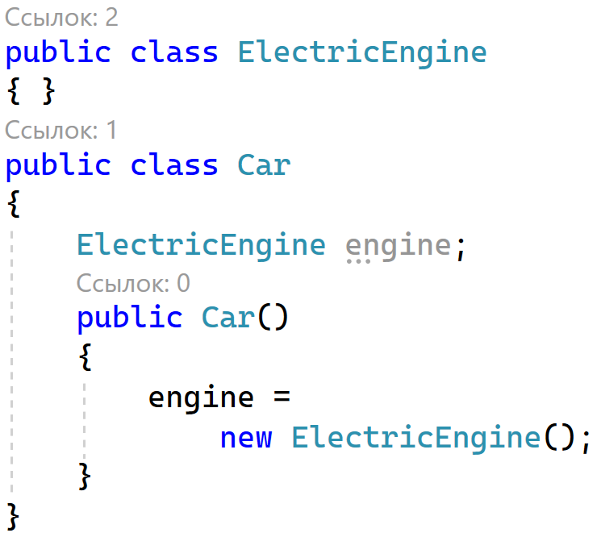
Дайте характеристику отношению композиции. Приведите пример отношения композиции.
Композиция определяет отношение HAS A, то есть отношение «имеет».
Например, в класс автомобиля содержит объект класса электрического двигателя. При этом класс автомобиля полностью управляет жизненным циклом объекта двигателя. При уничтожении объекта автомобиля в области памяти вместе с ним будет уничтожен и объект двигателя. И в этом плане объект автомобиля является главным, а объект двигателя - зависимой.

Slide 4
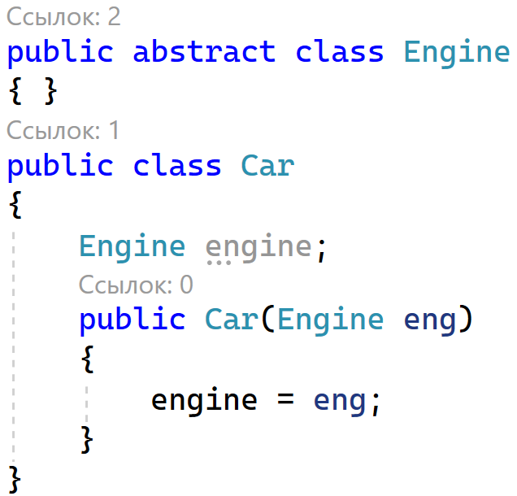
Дайте характеристику отношению агрегации. Приведите пример отношения агрегации.
От композиции следует отличать агрегацию. Она также предполагает отношение HAS A, но реализуется она иначе.
При агрегации реализуется слабая связь, то есть в данном случае объекты Car и Engine будут равноправны. В конструктор Car передается ссылка на уже имеющийся объект Engine. И, как правило, определяется ссылка не на конкретный класс, а на абстрактный класс или интерфейс, что увеличивает гибкость программы.

Slide 5
В чем отличие отношения агрегации от композиции.
Семантика:
Агрегация: это отношение "имеет-часть".
Композиция: это отношение "состоит-из".
Жизненный цикл:
Агрегация: компоненты могут существовать независимо от агрегата.
Композиция: компоненты существуют только в контексте композитного объекта.
Сложность:
Агрегация: отношение агрегации является более слабой формой связи между классами, где компоненты могут быть связаны с разными агрегатами.
Композиция: отношение композиции более строгое и более тесно связывает компоненты с композитным объектом.

Slide 6
Общая постановка задачи сортировки.
Все задачи сортировки делятся на две группы: задачи внутренней и внешней сортировки.
Внутренняя сортировка применима тогда, когда все входные данные можно одновременно разместить в оперативной памяти.
Если исходные данные нельзя одновременно разместить в основной памяти, то приходится использовать дисковую память и алгоритмы обработки файлов. Такая сортировка называется внешней.
Классификация методов сортировки.
Методы сортировки массивов можно разделить на две большие группы:
Универсальные методы, не требующие никакой дополнительной информации об исходных данных и выполняющие сортировку «на месте»
Специальные методы, которые либо за счет некоторой дополнительной информации об исходных данных, либо за счет использования большой дополнительной памяти позволяют получить более высокую производительность
Классификация методов сортировки.

Slide 7
В каком пространстве имен расположены классы и методы для работы с файловой системой?
В пространстве имен System.IO

Slide 8
Перечислите важнейшие классы, позволяющие управлять файловым вводом-выводом.
File - предоставляет статические методы для создания, копирования, удаления, перемещения и открытия одного файла,
FileInfo - предоставляет свойства и методы экземпляра для создания, копирования, удаления, перемещения и открытия файлов. Тип FileInfo обеспечивает аналогичную типу File функциональность, но через действительную объектную ссылку. Этот класс не наследуется.
FileStream - обеспечивает произвольный доступ к файлу (т.е. возможности поиска) с данными, представленными в виде потока байт.
StreamReader - используется для извлечения) текстовой информации из файла. Этот класс не поддерживает произвольный доступ к файлу.
StreamWriter - используется для записи текстовой информации в файл. Этот класс не поддерживает произвольный доступ к файлу.
DriveInfo - предоставляет детальную информацию относительно дисковых устройств, используемых данной машиной.
Path - выполняет операции над типами System.String, содержащими информацию о пути к файлу или каталогу в независимой от платформы манере.

Slide 9
Какие возможности предоставляет класс DriveInfo?
Класс DriveInfo предоставляет информацию о логических дисках в системе. получение информации о диске, проверка доступности и т.д.

Slide 10
Перечислите свойства класса DriveInfo.
AvailableFreeSpace - указывает на объем доступного свободного места на диске в байтах
DriveFormat - получает имя файловой системы
DriveType - представляет тип диска
IsReady - готов ли диск (например, DVD-диск может быть не вставлен в дисковод)
Name - получает имя диска
TotalFreeSpace - получает общий объем свободного места на диске в байтах
TotalSize - общий размер диска в байтах
VolumeLabel - получает или устанавливает метку тома - уникальное имя, назначенное жесткому диску

Slide 11
Какие возможности предоставляет класс Directory и DirectoryInfo?
Класс Directory предоставляет статические методы для работы с директориями, в то время как класс DirectoryInfo предоставляет экземплярные методы для работы с конкретной директорией.

Slide 12
Какие методы для работы с каталоговой системой предоставляет класс Directory?
CreateDirectory(path) - создает каталог по указанному пути path
Delete(path) - удаляет каталог по указанному пути path
Exists(path) - определяет, существует ли каталог по указанному пути path. Если существует, возвращается true, если не существует, то false
GetDirectories(path) - получает список каталогов в каталоге path
GetFiles(path) - получает список файлов в каталоге path
Move(sourceDirName, destDirName) - перемещает каталог
GetParent(path) - получение родительского каталога

Slide 13
Какие свойства и методы для работы с каталоговой системой предоставляет класс DirectoryInfo?
Create() - создает каталог
CreateSubdirectory(path) - создает подкаталог по указанному пути path
Delete() - удаляет каталог
GetDirectories() - получает список каталогов
GetFiles() - получает список файлов
MoveTo(destDirName) - перемещает каталог
Parent - получение родительского каталога
Root - получение корневого каталога
Exists - определяет, существует ли каталог

Slide 14
Какие возможности предоставляет класс File и FileInfo?
С их помощью мы можем создавать, удалять, перемещать файлы, получать их свойства и многое другое.

Slide 15
Какие методы для работы с файловой системой предоставляет класс File?
Copy(string sourceFileName, string destFileName, bool overwrite)
Create(string path)
Delete(string path)
Move(string sourceFileName, string destFileName)
Exists(string path)

Slide 16
Какие свойства и методы для работы с каталоговой системой предоставляет класс FileInfo?
Directory
DirectoryName
Exists
Length
Extension
Name
FullName
CopyTo(path)
Create()
Delete()
MoveTo(destFileName)

Slide 17
Какие возможности предоставляет класс FileStream?
Класс FileStream представляет возможности по считыванию из файла и записи в файл. Он позволяет работать как с текстовыми файлами, так и с бинарными.

Slide 18
Какие параметры передаются в конструктор класса FileStream?
Конструктор FileStream имеет множество перегруженных версий, из которых отмечу лишь одну, самую простую и используемую:
FileStream(string filename, FileMode mode)
Здесь в конструктор передается два параметра: путь к файлу и перечисление FileMode.

Slide 19
Перечислите режимы доступа к файлу, хранимые в перечислении FileMode.
Режим доступа:
Append
Create
CreateNew
Open
OpenOrCreate
Truncate

Slide 20
Какой метод класса FileStream используется для считывания данных из файла? Перечислите параметры данного метода.
int Read(byte[] array, int offset, int count)
Cчитывает данные из файла в массив байтов и возвращает количество успешно считанных байтов.
Принимает три параметра:
array - массив байтов, куда будут помещены считываемые из файла данные;
offset представляет смещение в байтах в массиве array, в который считанные байты будут помещены;
count - максимальное число байтов, предназначенных для чтения. Если в файле находится меньшее количество байтов, то все они будут считаны.

Slide 21
Какой метод класса FileStream используется для записи данных в файл? Перечислите параметры данного метода.
void Write(byte[] array, int offset, int count)
Записывает в файл данные из массива байтов.
Принимает три параметра:
array - массив байтов, откуда данные будут записываться в файл
offset - смещение в байтах в массиве array, откуда начинается запись байтов в поток
count - максимальное число байтов, предназначенных для записи

Slide 22
С помощью каких средств организуется произвольный доступ к файлу?
long Seek(long offset, SeekOrigin origin)
Устанавливает позицию в потоке со смещением на количество байт, указанных в параметре offset
Origin:
SeekOrigin.Begin: начало файла
SeekOrigin.End: конец файла
SeekOrigin.Current: текущая позиция в файле

Slide 23
Какие возможности предоставляет класс StreamReader и класс StreamWriter?
Классы StreamReader и StreamWriter в C# предоставляют удобные возможности для чтения и записи текстовых данных из/в файлы, потоки или другие источники данных.

Slide 24
С помощью каких методов реализуется основная функциональность класса StreamWriter?
int Close()
void Flush()
void Write(string value)
void WriteLine(string value)

Slide 25
С помощью каких методов реализуется основная функциональность класса StreamReader?
void Close()
int Peek()
int Read()
string ReadLine()
string ReadToEnd()

Slide 26
Какое значение возвращает метод Peek() класса StreamReader?
int Peek() - возвращает следующий доступный символ, если символов больше нет, то возвращает -1

Slide 27
Какие возможности предоставляет Entity Framework?
Entity Framework представляет специальную объектно-ориентированную технологию на базе фреймворка .NET для работы с данными. Если традиционные средства ADO.NET позволяют создавать подключения, команды и прочие объекты для взаимодействия с базами данных, то Entity Framework представляет собой более высокий уровень абстракции, который позволяет абстрагироваться от самой базы данных и работать с данными независимо от типа хранилища. Если на физическом уровне мы оперируем таблицами, индексами, первичными и внешними ключами, но на концептуальном уровне, который нам предлагает Entity Framework, мы уже работает с объектами.

Slide 28
Опишите центральную концепцию Entity Framework.
Центральной концепцией Entity Framework является понятие сущности или entity. Сущность представляет набор данных, ассоциированных с определенным объектом.

Slide 29
Из каких уровней состоит Entity Data Model? Дайте характеристику каждому из уровней.
Entity Data Model состоит из трех уровней:
концептуального,
уровень хранилища,
уровень сопоставления (маппинга).

Slide 30
Какие подходы для взаимодействия с базой данных предполагает Entity Framework?
Entity Framework предполагает три возможных способа взаимодействия с базой данных:
Database First: Entity Framework создает набор классов, которые отражают модель конкретной базы данных.
Model First: сначала разработчик создает модель базы данных, по которой затем Entity Framework создает реальную базу данных на сервере.
Code First: разработчик создает класс модели данных, которые будут храниться в БД, а затем Entity Framework по этой модели генерирует базу данных и ее таблицы.

Slide 31
Как происходит создание базы данных и ее соединение с объектной моделью данных при использовании подхода Code First?
Определение классов: Создаются классы, представляющие таблицы в базе данных.
Контекст данных: Создается класс контекста данных, наследующий DbContext.
Конфигурация модели: Используются атрибуты или Fluent API для настройки деталей модели данных.
Конфигурация соединения: В контексте данных настраивается соединение с базой данных.
Создание базы данных: При первом запуске приложения или при выполнении миграций EF6 автоматически создает базу данных.
Использование базы данных: Объекты данных можно создавать, изменять и извлекать через контекст данных.

Slide 32
Какие классы из пространства System.Data.Entity предоставляют основную функциональной Entity Framework?
Среди всего набора классов этого пространства имен следует выделить следующие:
DbContext: определяет контекст данных, используемый для взаимодействия с базой данных.
DbModelBuilder: сопоставляет классы на языке C# с сущностями в базе данных.
DbSet/DbSet<TEntity>: представляет набор сущностей, хранящихся в базе данных

Slide 33
Что представляет собой контекст данных?
Контекст данных в Entity Framework представляет собой класс, который служит основной точкой взаимодействия с базой данных. Он наследуется от базового класса DbContext.

Slide 34
Для чего используется набор объектов DbSet<T>?
Представляет коллекцию объектов класса T, связанных с определенной таблицей в базе данных. DbSet<T> используется для выполнения операций CRUD (Create, Read, Update, Delete) с объектами данных.
Представляет набор сущностей, хранящихся в базе данных

Slide 35
Какие существуют соглашения по именованию в Code First?
Некоторые из наиболее распространенных соглашений по именованию:
Именование классов: Классы-сущности обычно называются в единственном числе и имеют имя, соответствующее названию таблицы, которую они представляют.
Именование свойств: Свойства классов-сущностей обычно называются так же, как и столбцы таблицы, которые они представляют.
Идентификаторы: По умолчанию EF ожидает, что в классе-сущности будет определено свойство с именем "Id" или с именем, содержащим имя класса, суффикс "Id" или префикс "Id". Это свойство обычно используется в качестве первичного ключа и связывает класс-сущность с соответствующей таблицей.
Именование внешних ключей: Если в классе-сущности определено свойство, которое является внешним ключом для связи с другой таблицей, соглашение по именованию предполагает, что свойство будет называться с именем, содержащим имя связанной таблицы, суффикс "Id" или префикс "Id".
Множественное число имен таблиц: По умолчанию EF6 ожидает, что таблицы будут иметь имена во множественном числе.

Slide 36
Как выполняется автоматизация подхода Code First?
Модель ADO.NET Entity Data Model (EDM)
Механизм миграций

Slide 37
Как происходит создание модели данных при использовании подхода Database First?
После создания подключения к базе данных вы можете использовать инструменты Entity Framework для генерации модели данных.
С помощью Entity Data Model (EDM) вы выбираете подход Database First и указываете подключение к базе данных.
Затем вы выбираете таблицы, представления и хранимые процедуры, которые вы хотите включить в модель данных. EF анализирует схему базы данных и генерирует классы-сущности, соответствующие таблицам, а также свойства, отображающие столбцы таблиц.
Также создаются соответствующие классы контекста данных (DbContext), которые предоставляют доступ к модели данных и управляют операциями с базой данных.

Slide 38
В чем состоит суть принципа Model First?
Суть данного подхода состоит в том, что сначала делается модель, а потом по ней создается база данных.

Slide 39
Как происходит создание базы данных и контекста данных при использовании подхода Model First?
Добавить → Создать элемент → Модель ADO.NET EDM
Конструктор EF из БД → Выбор БД → Выбор таблиц

Slide 40
Что такое CRUD?
Большинство операций с данными представляют собой CRUD-операции (Create, Read, Update, Delete), то есть получение данных, создание, обновление и удаление.

Slide 41
Как выполняется добавление нового объекта в базу данных?
Создаем контекст
Для добавления применяется метод Add() у объекта DbSet:
После добавления надо сохранить все изменения с помощью метода SaveChanges().

Slide 42
Как выполняется удаление объекта из базы данных?
В рамках одного контекста получаем удаляемый объект
Для удаления объекта применяется метод Remove() объекта DbSet
После удаления надо сохранить все изменения с помощью метода SaveChanges().

Slide 43
Как выполняется изменение свойств объекта и обновление значений его атрибутов в базе данных?
В рамках одного контекста определяемся/находим объект для изменений
Обращаясь к свойствам отслеживаемого объекта меняем их
Сохраняем изменения с помощью метода SaveChanges().

Slide 44
Билет №* (возможны изменения)
1. ***
2. ***
3. ***
4. ***
5. ***
6. ***
7. ***
8. ***
9. ***
10. ***
Отношения между классами и объектами
Работа с файлами
Теория
Работа с БД

Slide 45
Билет №1
1. В чем отличие отношения агрегации от композиции.
2. Общая постановка задачи сортировки. Классификация методов сортировки.
3. В каком пространстве имен расположены классы и методы для работы с файловой системой?
4. Перечислите важнейшие классы, позволяющие управлять файловым вводом-выводом.
5. Какие возможности предоставляет класс DriveInfo?
6. Перечислите свойства класса DriveInfo.
7. Какие возможности предоставляет Entity Framework?
8. Опишите центральную концепцию Entity Framework.
9. Из каких уровней состоит Entity Data Model? Дайте характеристику каждому из уровней.
10. Какие подходы для взаимодействия с базой данных предполагает Entity Framework?

